Slide 1
FERİDE BEKÇİOĞLU ORTAOKULU’NDA NASIL DAVRANMALIYIZ?

Slide 2
Şaka niyetiyle dahi olsa arkadaşına karşı şiddet içeren davranışlar sergilememelisin.
Şiddet bir yetersizlik göstergesidir.

Slide 3
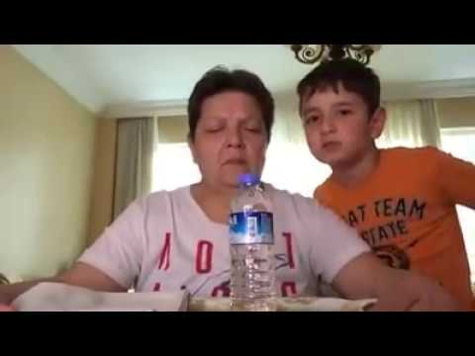
Su şişesi vb kaplarla yapılan şakalar kötü sonuçlanabilir.
Ayrıca etrafın ıslanıp kirlenmesi de diğer bir sorundur.

Slide 4
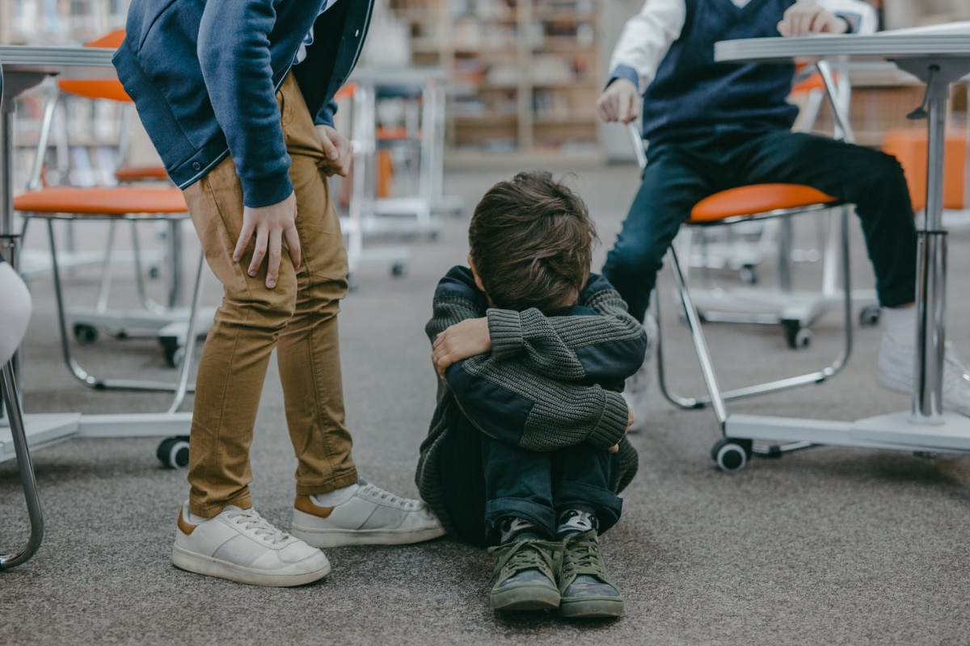
Sana özel bilgileri paylaşmana, kendine ve başkasına zarar vermene neden olacak oyunlar oynamamalısın. ( Cesaret mi, doğruluk mu gibi.)
Bu oyunları oynamak istememe hakkına sahipsin. Kimse seni bundan dolayı yargılayamaz.

Slide 5
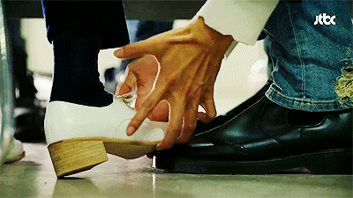
Arkadaşlarımızın yeni aldıkları eşyalara şaka yapmak adı altında zarar vermemelisin. ( Örneğin yeni ayakkabı almış arkadaşının ayakkabısına basmak gibi)
Sözlü olarak tebrik etmen yeterli olacaktır.

Slide 6
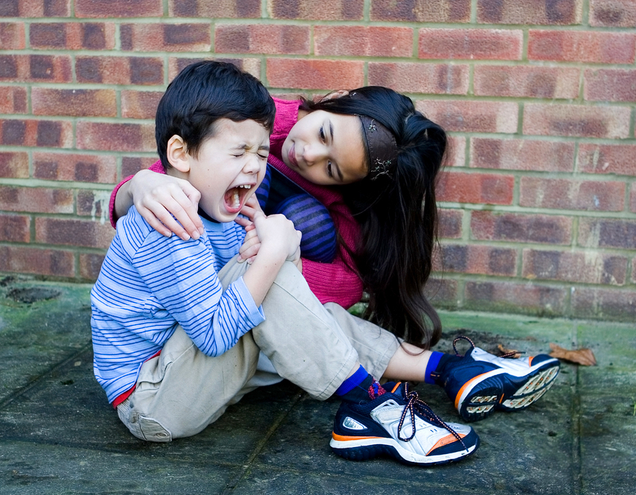
Özgürce koşmak keyiflidir fakat koridorda, sınıf içinde koşmak hem senin hem de başkaları için tehlike oluşturabilir. Okul bahçesinde de öğrenci sayısı fazla olduğundan teneffüs saatlerinde bahçede koşmamaya özen göstermelisin.

Slide 7
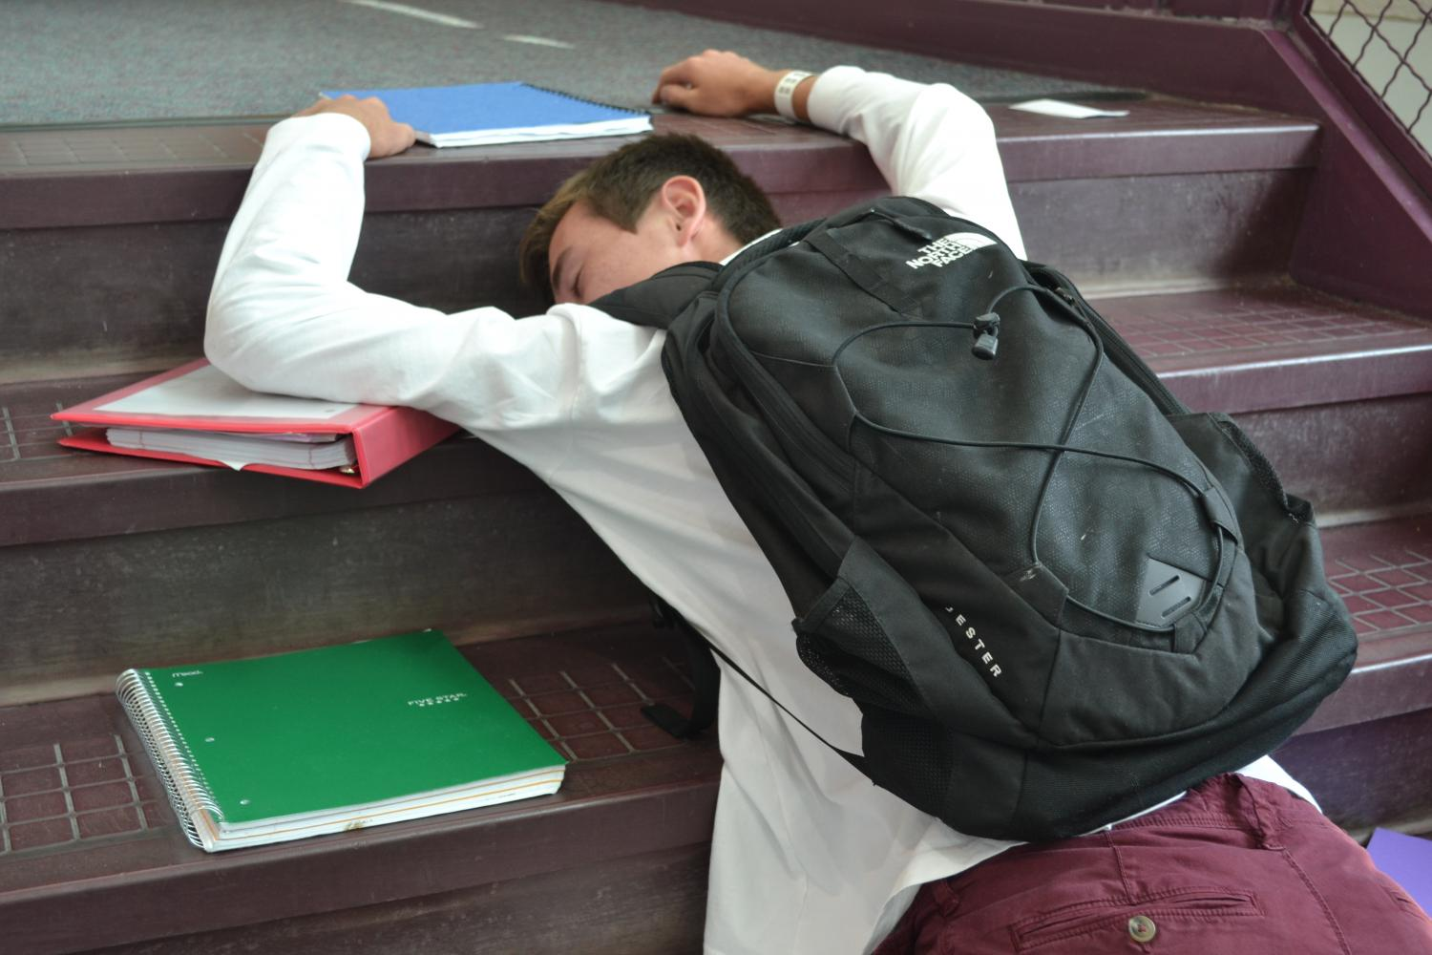
Merdivenlerde koşmak, inen ya da çıkan arkadaşlarına dokunmak, itmek geri dönüşü olmayan yaralanmalara sebep olabilir. Bunlardan kaçınmalısın.

Slide 8
Argo ve küfürlü konuşarak sıradan olacağına, kibar davranarak farkını ortaya koymalısın. Nezaket, en güzel kendini savunma yöntemidir.

Slide 9
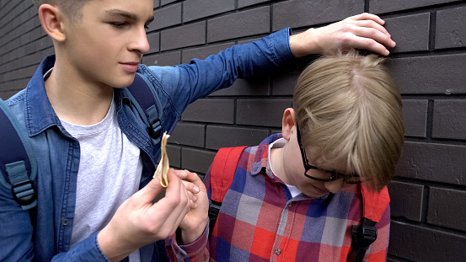
Arkadaşının izni dışında beslenmesini almamalısın.
Zorla başkalarından para almamalı ve vermemelisin. Öğretmenlerden mutlaka yardım istemelisin.

Slide 10
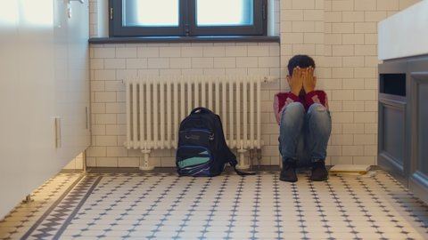
Tuvalette her türlü şakalaşmak zorbalıktır.
«Kimse bir başkasını yaralayarak, kendini iyileştiremez.»

Slide 11
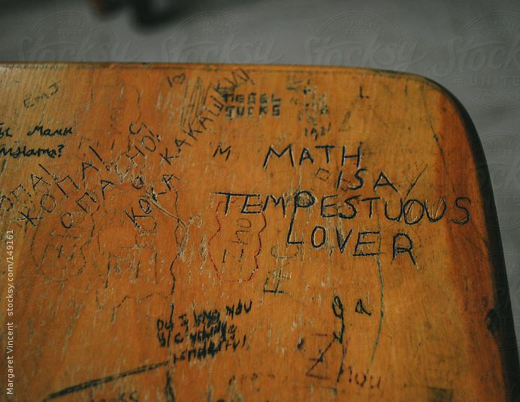
Sıraları kazımamalı ve kalemle çizmemelisin.
Sıradaki izler silinir, kalıcı olmak için yaşamda olumlu davranışlarınla iz bırak.☺

Slide 12
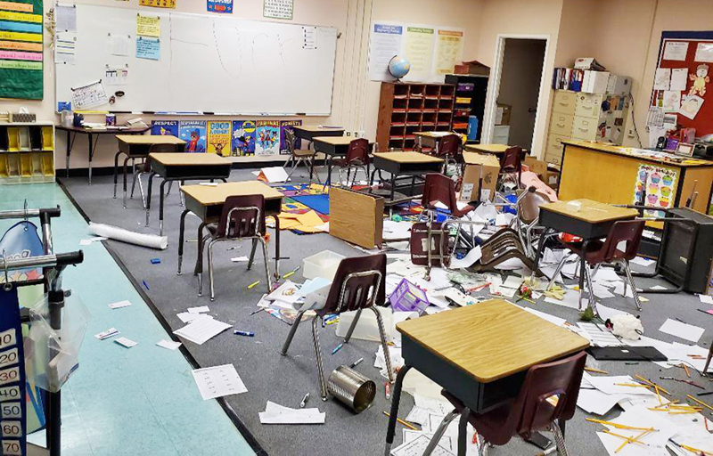
Sınıflarda sıra altlarına çöp bırakılmamalısın, kağıt kesip yerlere atmak yerine, geri dönüşüm kutusuna atmalısın.
«Dönüştür kağıdı, geri kazan ağacı.»

